Slide 1
Alma Mater Studiorum Università di Bologna
Proposta di esercizio: Spring
Boot, Data JPA/Hibernate, RestController
Sistemi Distribuiti M
CdS Laurea Magistrale in Ingegneria Informatica I Ciclo - A.A. 2019/2020

Slide 2
Obiettivi
Mostrare come i framework, le strategie e le scelte progettuali adottate nei precedenti sotto-progetti, possano essere integrate e cablate in maniera flessibile mediante un framework a componenti leggeri e basato su meccanismi di Dependency Injection (DI) come Spring
Valutare in maniera critica la realizzazione di (micro)servizi Enterprise-ready e moderni senza essere vincolati alla presenza di una piattaforma complessa e ingombrante, come può essere un Application Server (AS) come JBoss
Utilizzo di metodologie moderne come REST per creare servizi web altamente scalabili ed eterogenei, e altamente portabili
Utilizzo di JPA/Hibernate come piattaforma di ORM per semplificare la gestione della persistenza

Slide 3
Consegna
Data l’applicazione Web J2EE dell'esercizio 1, per la gestione del magazzino di un ipotetico negozio di componenti informatiche e presa l'implementazione (mediante Hibernate e/o JPA) del layer e degli oggetti DAO predisposta nel progetto precedente come riferimento,
si richiede di:
creare una nuova applicazione Spring Boot, basata su un progetto Gradle, mediante Spring Initializr. Si selezionino le opportune dipendenze per supportare appieno Spring Data JPA, Spring Web e Spring Data Rest. Si scelga di optare per un formato JAR, contenente un instanza embedded del web container Tomcat
configurare opportunamente l'infrastruttura di accesso al layer di persistenza, dotando il container Spring di piene funzionalità di JPA container (gestione del contesto di persistenza, del ciclo di vita dell'Entity Manager, delle transazioni...). Per motivi di semplicità, si consiglia l'uso del database in-memory H2

Slide 4
Consegna
si richiede inoltre di:
esporre un interfaccia REST per l'accesso ai dati relativi a Prodotti, Ordini e Consegne, mediante gli strumenti forniti da Spring. Si utilizzi per semplicità JSON come formato di serializzazione dei dati
(opzionale) implementare mediante Aspect-Oriented Programming (AOP) un semplice aspetto per la gestione della sicurezza

Slide 5
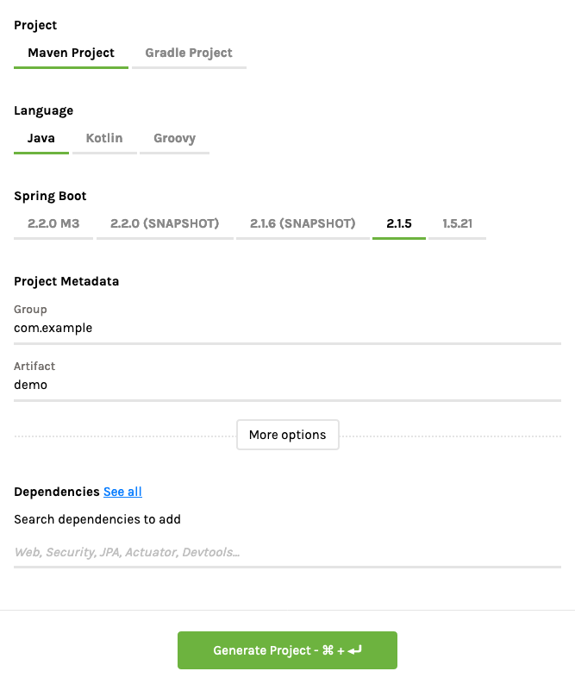
Creazione di un progetto Spring Boot
La modalità consigliata per la creazione di nuovi progetti Spring Boot è attraverso Spring Initializr, che permette la configurazione capillare dei moduli necessari e disponibile online all'indirizzo start.spring.io
Il risultato è un archivio contenente un progetto Maven o Gradle nel linguaggio JVM desiderato

Slide 6
Spring Boot: Web Applications e API
Il progetto può essere generato sia come WAR, pronto per il deployment su un Web Container, o come JAR self-contained contenente una propria instanza di Tomcat
Più semplice da gestire, in quanto servizio altamente trasferibile e dal deployment molto più semplice
Utilizzeremo questa opzione in quanto molto più comoda

Slide 7
Spring come Container JPA
Spring implementa la porzione delle specifiche JPA relative ai container provider, e può indi operare come JPA Container
Il setup di un environment JPA con Spring tradizionalmente richiede la configurazione, all’interno dell’Application Context, di:
dataSource bean per configurare il DB (PostgreSQL, H2, ...)
JPA Vendor Adapter (Hibernate)
EntityManagerFactory Bean
Tutto questo è stato enormemente semplificato (e automatizzato) con Spring Boot, grazie allo starter spring-boot-starter-data-jpa:
Basta aggiungerlo come dipendenza al pom.xml o build.gradle (di solito automaticamente, da Spring Initializr), più il connector necessario
Hibernate come provider di default (aggiunto automaticamente)
dataSource bean automaticamente configurato (con opzionalmente un Properties file) o manualmente, mediante un bean

Slide 8
Spring Boot JPA: dataSource
Tipico file application.properties configurato per PostgreSQL (non necessario nel caso si stia utilizzando H2 in-memory):
spring.datasource.driver-class-name=org.postgresql.Driver
spring.datasource.username=username
spring.datasource.password=password
spring.datasource.url=jdbc:postgresql://127.0.0.1:5432/db
È altresì possibile specificare un bean dataSource manualmente, che Spring Data utilizzerà per configurare Hibernate/JPA:
// Esempio javaConfig: metodo in una classe @Configuration
@Bean DataSource dataSource() { DriverManagerDataSource dataSource = new DriverManagerDataSource(); dataSource.setDriverClassName("org.postgresql.Driver"); dataSource.setUrl("jdbc:postgresql://127.0.0.1:5432/db"); dataSource.setUsername("username"); dataSource.setPassword("password"); return dataSource; }

Slide 9
Transaction Management
Si richiede di fare uso delle astrazioni messe a disposizione dal framework per la gestione della transazionalità in maniera dichiarativa
Mediante l'annotazione @Transactional, ciascuna transazione verso il DB (transazione locale) può essere iniziata e conclusa (o eventualmente riportata allo stato iniziale) con la granularità del singolo metodo in maniera automatica e trasparente
Trattandosi di una Web application basata su REST API ad architettura locale, e facente uso di un'unica base di dati, i meccanismi transazionali forniti dall'EntityManager JPA sono più che sufficienti per assicurare semantiche corrette

Slide 10
Spring Web e REST
Si utilizzino le features fornite da Spring Web per realizzare una interfaccia REST per l'accesso ai dati del database.
In particolare si noti l'annotazione @RestController che, marcando una classe, implementa un componente che:
Agisce come un normale @Controller Spring MVC
Indica al Container che gli eventuali parametri di ritorno dei metodi invocati devono essere serializzati, in un formato prestabilito (ad. es., JSON)
Associa (mediante @RequestMapping) un Controller ad una specifica risorsa REST
Fornisce interoperabilità con le API di sicurezza (Spring Security) per abilitare meccanismi di autenticazione e autorizzazione (OAuth)

Slide 11
AOP: Sicurezza (opzionale) ¹
Mediante AOP possono essere isolati e modularizzati componenti di logica crosscutting (verticali) rispetto al resto della logica primaria di business (sicurezza, transazionalità, logging, ...)
Si richiede pertanto di definire una semplice configurazione (o quantomeno di impostarne l'implementazione) per la gestione di problematiche di sicurezza, come autenticazione e controllo di accesso, facendo uso del supporto fornito da Spring Boot per Spring Security
Si definisca pertanto un WebSecurityConfigurerAdapter che configuri correttamente il framework per il controllo degli accessi, implementando i bean necessari alla definizione di una logica di autenticazione indipendente dal flusso del servizio
1. non è intenzione dell’esercizio giungere a un'implementazione finale delle funzionalità di autenticazione e autorizzazione, ma di aiutare a capire come metodi di business logic possano essere “intercettati” al fine di iniettare trasparentemente nuove funzionalità nel flusso di logica principale

Slide 12
Riferimenti e possibili approfondimenti
Spring Framework - Reference Documentation, version 5.1.7
Spring Boot - Reference Guide, version 2.1.5
Baeldung:
A Guide to JPA with Spring
Transactions with Spring and JPA
Introduction to Gradle
Spring.io: Building a RESTful Web Service
IntelliJ Idea IDE: jetbrains.com/idea
Spring Tools for Eclipse: spring.io/tools
Spring Security: projects.spring.io/spring-security
Spring Initializr: start.spring.io

